Slide 1

وزارة التربية
التوجيه الفني العام للعلوم
اللجنة الفنية المشتركة للمرحلة الابتدائية
خطة توطين التدريب للمنهج الوطني القائم على الكفايات
الأسبوع العاشر للصف الثاني الابتدائي
الفصل الدراسي الثاني العام الدراسي 2016-2017
إعداد
منطقة مبارك الكبير التعليمية

Slide 2
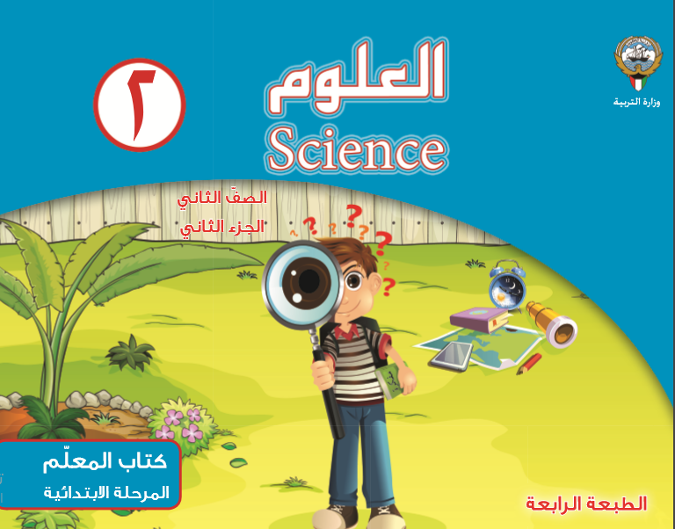
التوجيه الفني للعلوم
اللجنة الفنية المشتركة للمرحلة الابتدائية
مشروع الاستقصاء العلمي ( 2 )
للصف الثاني الابتدائي
العام الدراسي 2016-2017م

Slide 3
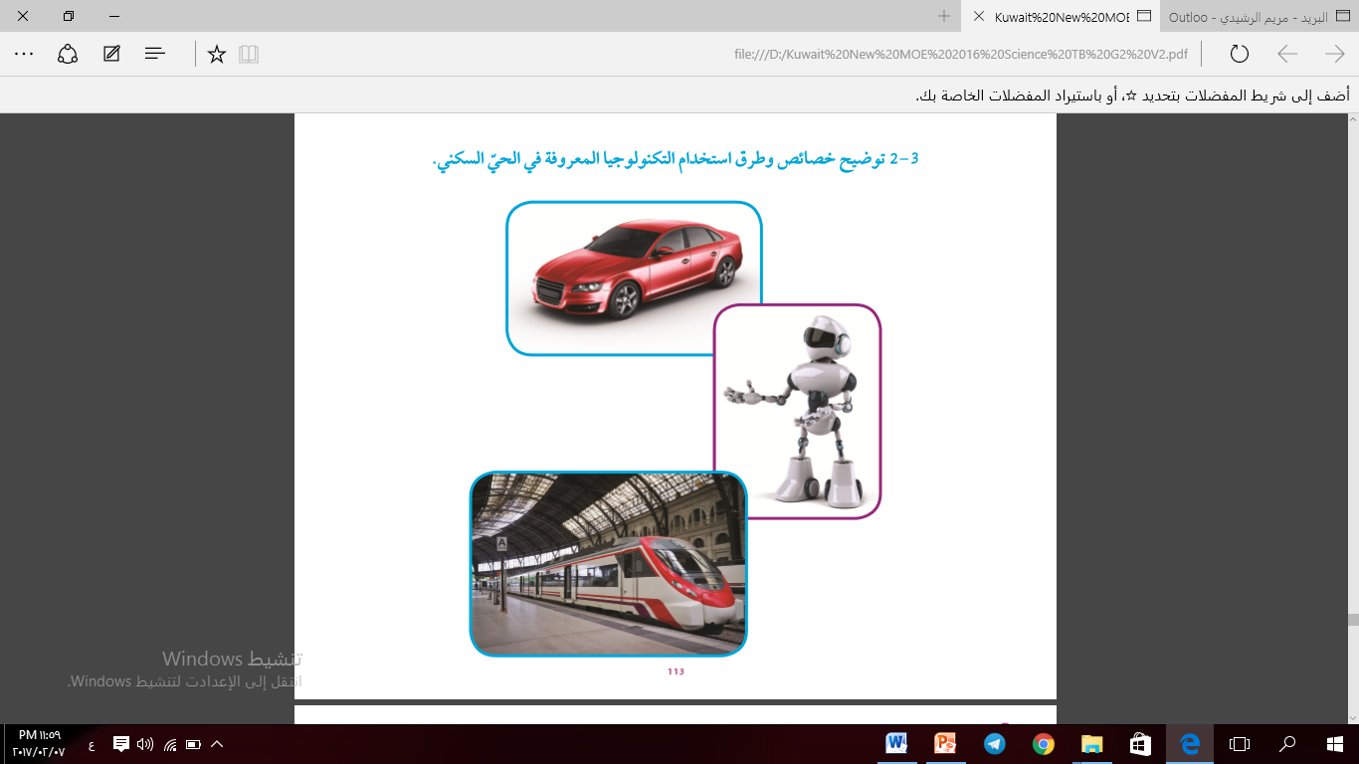
الكفاية العامة ( 3 )
ربط الأفكار العلمية والمحاولات بالعمليات التكنولوجية والمنتجات من أجل حماية ورفع وتعزيز واستدامة البيئة الطبيعية والمجتمعية .
الكفاية الخاصة 3 -2
توضيح خصائص وطرق استخدام التكنولوجيا المعروفة في الحي السكني .
معيار المنهج 3 – 2
يعرف أن استخدام التكنولوجيا مفيد في حياتنا اليومية ، ويوضح مثالاً حول المغناطيسات والكهرباء ووسائل النقل باستخدام نموذج .

Slide 4

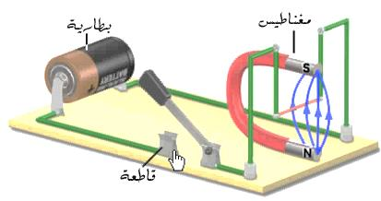
مشروع الاستقصاء العلمي
الثاني للصف الثاني

Slide 5
الفصل الدراسي الثاني
الكفايات الخاصة | عدد الحصص
2-2 ملاحظة وتصميم نماذج ,وتفسير وجود وغياب الضوء على حدوث النهار والليل والظلال . | 6
2-4 تقدير الإجراءات التي لا بد من اتخاذها لحماية أنفسنا من الشمس واستخدام إعادة التدوير للمحافظة على البيئة. | 4
2-5 التعبير عن العلوم من حولنا من خلال استخدام المعرفة والمهارات المكتسبة خلال تعلم المواد الدراسية الأخرى. | 2
3-1 إدراك وتصنيف منتجات التكنولوجيا في متاجر الحي السكني الخاص به. | 1
3-3 تكوين الممارسات الآمنة والاستخدام المناسب للتكنولوجيا | 4
3-4 التعبير عن طرق ربط العلوم والتكنولوجيا حولنا باستخدام المعرفة والمهارات المكتسبة خلال تعلم المواد الدراسية. | 2
3-2 توضيح خصائص وطرق استخدام التكنولوجيا المعرفة في الحي السكني. | 5
مجموع عدد الحصص | 24
المشروع العلمي الثاني

Slide 6
الاستقصاء الأساسي (المقيد)
يحدد سؤال الاستقصاء (المشكلة) | المعلم | 1
يضع حلول أو يتوقع (يتنبأ) | المعلم والمتعلم | 2
يخطط للاستقصاء | المعلم والمتعلم | 3
يحدد الوسائل والأجهزة والمواد والأمان .... إلخ. | المعلم والمتعلم | 4
تنفيذ الخطة والاستقصاء | المتعلم | 5
تدوين النتائج والبيانات والملاحظات | المتعلم | 6
تحليل النتائج وتفسيرها | المتعلم | 7
إعطاء الاستنتاجات والإجابة عن التساؤلات | المتعلم | 8

Slide 7
نصائح قبل البدء بالنشاط :
توفير أفلام تعليمية عن الاختراعات العلمية الحديثة وخاصة التي تستخدم فيها المعناطيس في حياتنا.
توفير أدوات النشاط كاملة لكل صف.
تخصيص قصص ومجلات علمية تخدم موضوع المغناطيس في حياتنا.
عرض تجارب مرحة عن المغناطيس واستخداماته في حياتنا.
الاستعانة بمكتبة المدرسة في توفير موسوعات علمية خاصة بالمغناطيس.
توفير حقيبة الأمن والسلامة في كل حصة.
تجهيز رسالة لولي الأمر الخاصة بالنشاط وتوزيعها قبل البدء فيه.
التأكد من بنود أداة الملاحظة في الخاصة بالتقييم البنائي والنهائي للمشروع العلمي
لواصق لكتابة اسم الطالب.

Slide 8
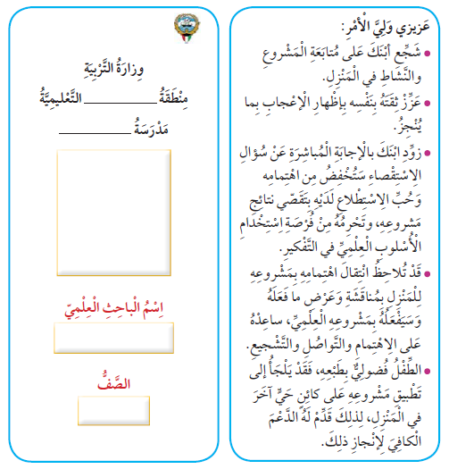
هذه الرسالة موجه لولي الأمر ، يفضل أن تقوم المعلمة بكتابة البيانات المطلوبة في الرسالة .
من المعلمة ← ولي الأمر

Slide 9
الكفاية العامة ( 3 ) : ربط الأفكار العلمية والمحاولات بالعمليات
التكنولوجية والمنتجات من أجل حماية ورفع وتعزيز واستدامة البيئة
الطبيعية والمجتمعية.
الكفاية الخاصة 3-2 : توضيح خصائص وطرق استخدام التكنولوجيا المعروفة في الحي السكني.
معيار المنهج 3 – 2 : يعرف أن استخدام التكنولوجيا مفيد في حياتنا اليومية ، ويوضح مثالاً حول المغناطيسات والكهرباء ووسائل النقل باستخدام نموذج.
النطاق : العمليات
عدد الحصص المقترحة : 5 الحصة ( من )
الموضوع : مشروع الاستقصاء العلمي الثاني
المفاهيم المتضمنة في الكفاية الخاصة :
فوائد المغناطيس في حياتنا - التكنولوجيا تساعدنا في حياتنا – استخدامات المغناطيس في حياتنا .
مصادر التعلم : كراسة المشروع العلمي – أفلام تعليمية – أداة ملاحظة المتعلم في مراحل المشروع – حاسب آلي. ( مقترحات المعلم ومصادره )
يكرر
في
كل حصة

Slide 10
المراحل التي ستنفذ خلال
الحصة الأولى

Slide 11
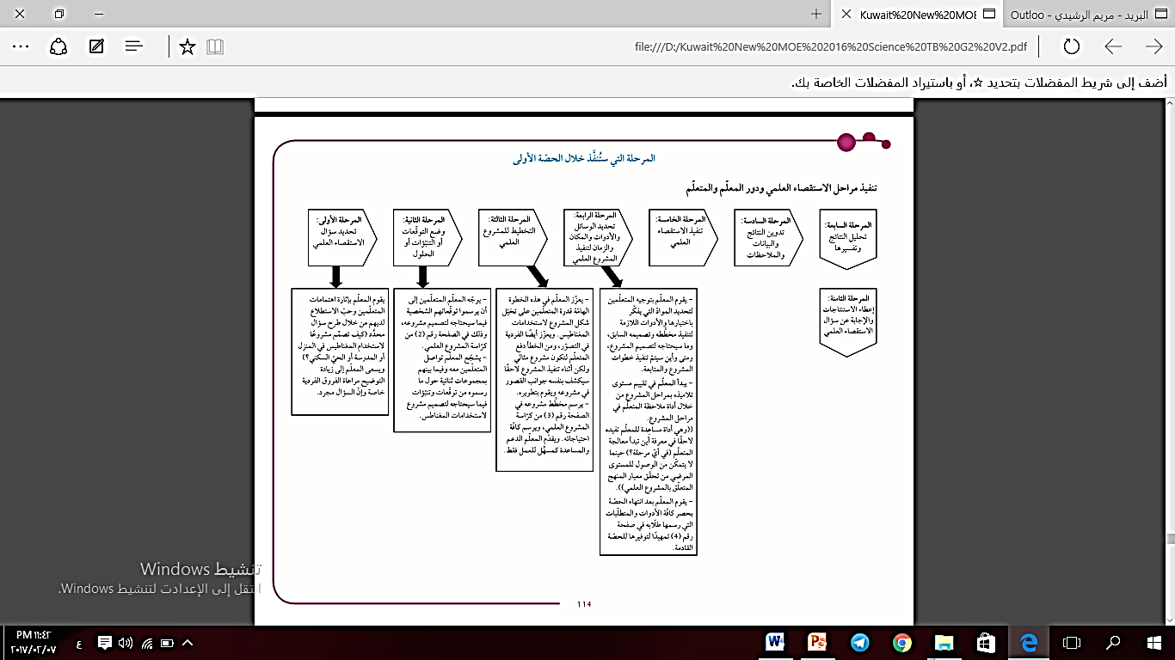
سيتم تفصيل
لهذا
المطلوب الشريحة التالية

Slide 12
-يكتب المتعلمين اسم المشروع في رقم ( 1 ) صفحة 124 .
-وجه المتعلمين إلى أن يرسموا توقعاتهم الشخصية في ما سيحتاجه سيحتاجه لتصميم مشروع لاستخدامات المغناطيس، وذلك في رقم ( 2 ) من كراسة المشروع العلمي .
- يشجع المعلم على التواصل بين المتعلمين في مجموعات ثنائية حول ما رسموه من توقعات وتنبؤات في فيما سيحتاجه تصميم مشروع لاستخدامات المغناطيس
1 - يكتب الطالب اسم مشروعه في مربع رقم
( 1 ) في كراسة المشروع ،
( المغناطيس )
( استخدامات المغناطيس في حياتنا)
( اكثر من مقترح )

Slide 13
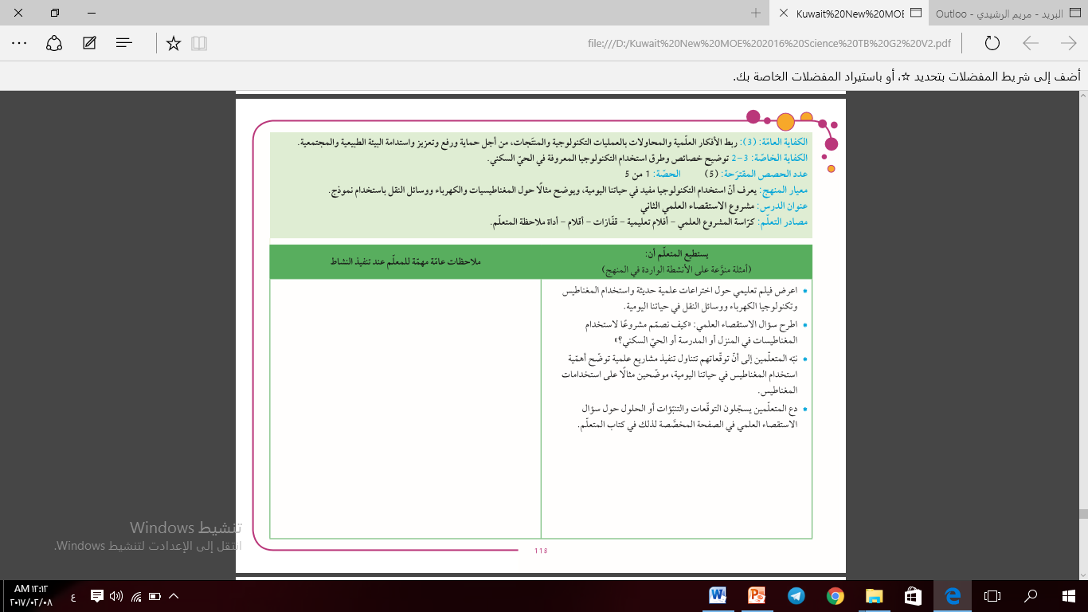

Slide 14
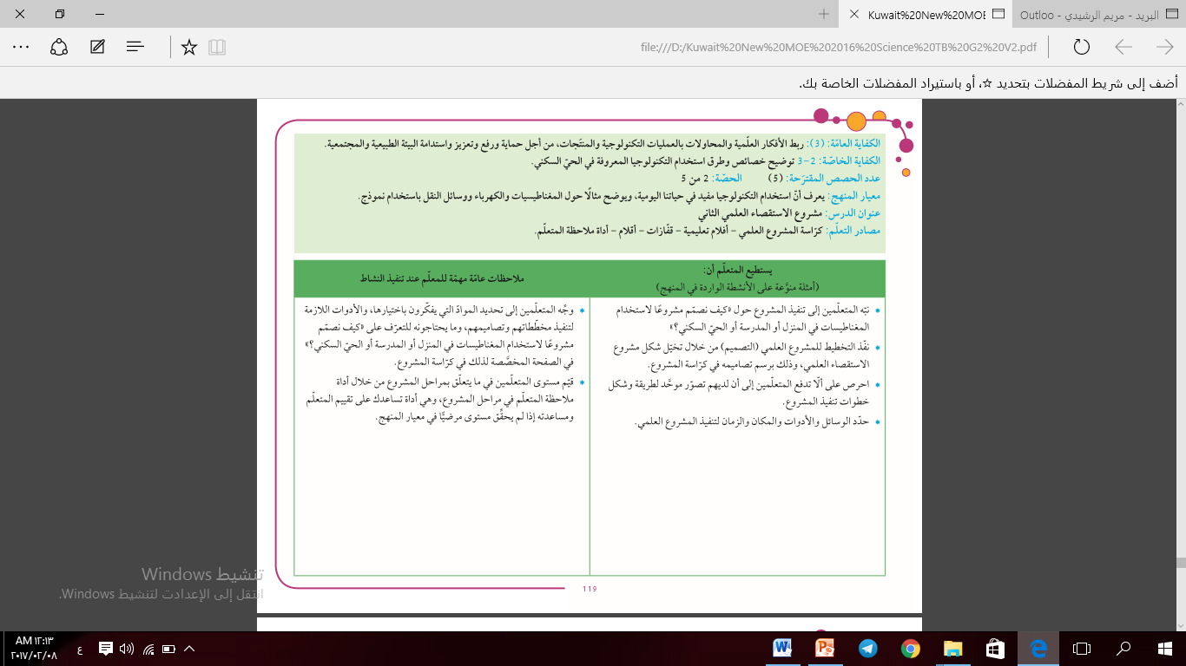
تابع ل 1 من 5

Slide 15
المراحل التي ستنفذ خلال
الحصة الثانية

Slide 16
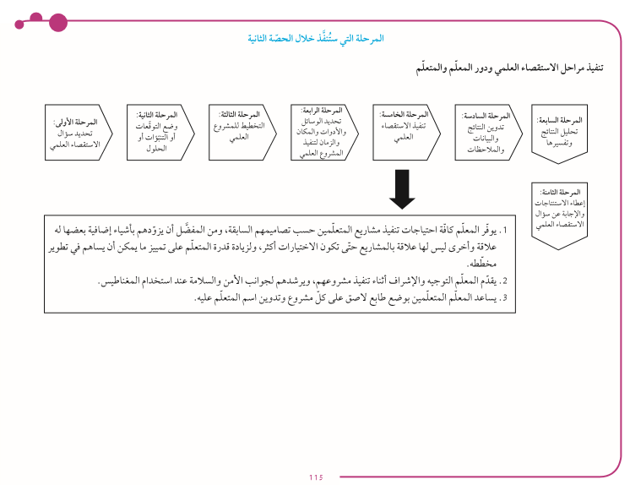

Slide 17
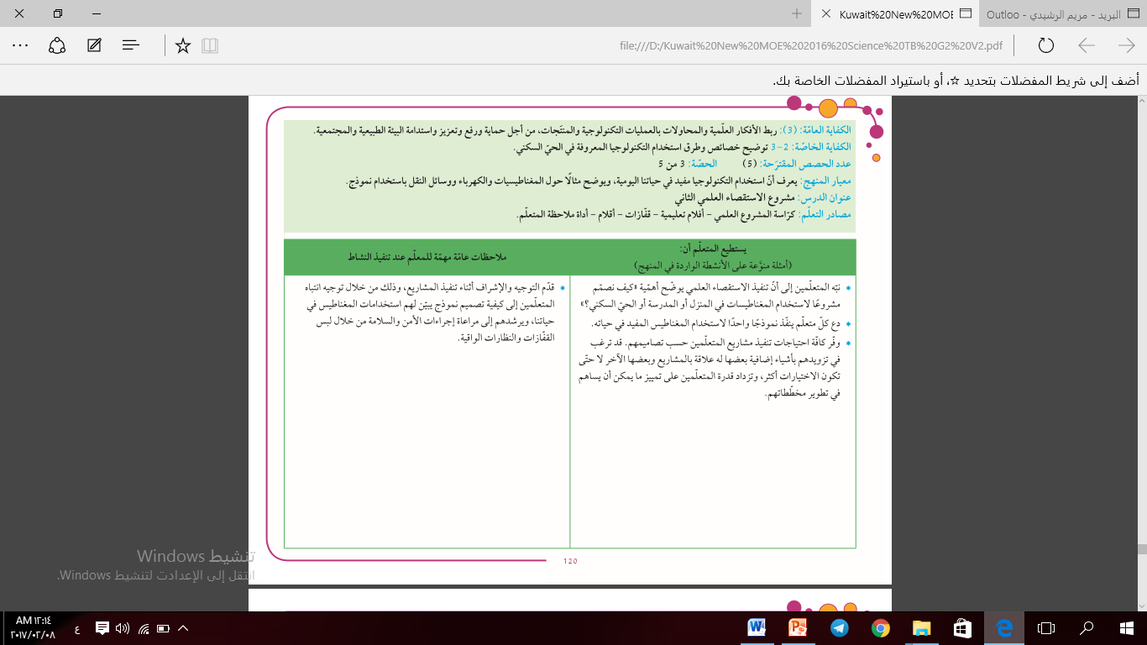
تكون الحصة 2 من 5 تنفيذ المشروع

Slide 18
المراحل التي ستنفذ خلال
الحصة الثالثة

Slide 19
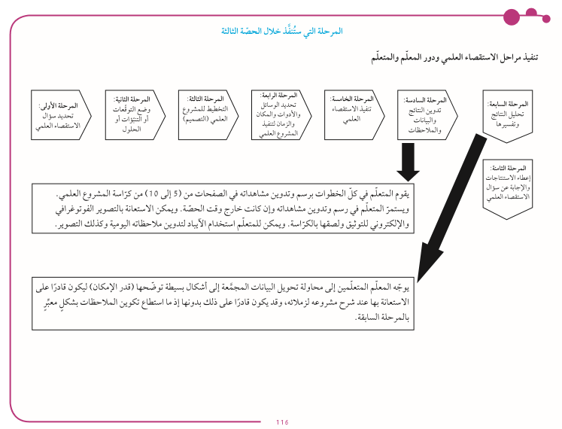

Slide 20
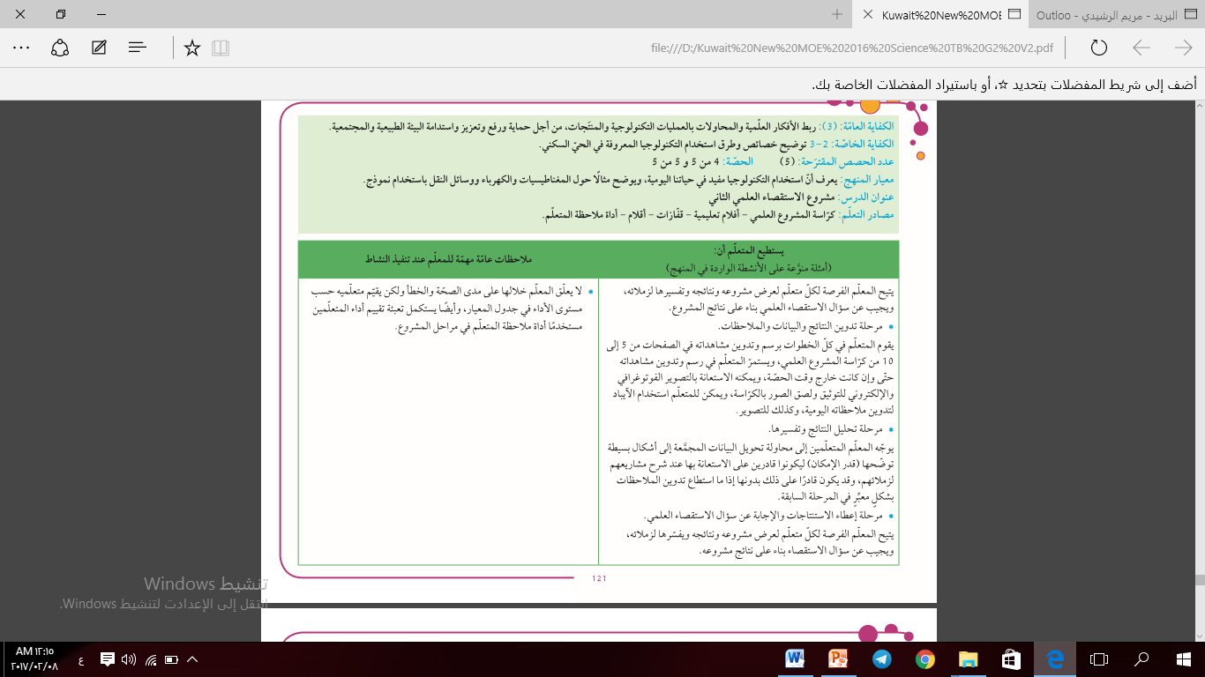
هذه البنود هي
خاصة بالحصة 3 من 5
مرحلة تدوين النتائج وتفسيرها وتحليلها

Slide 21
المراحل التي ستنفذ خلال
الحصة الرابعة والخامسة

Slide 22
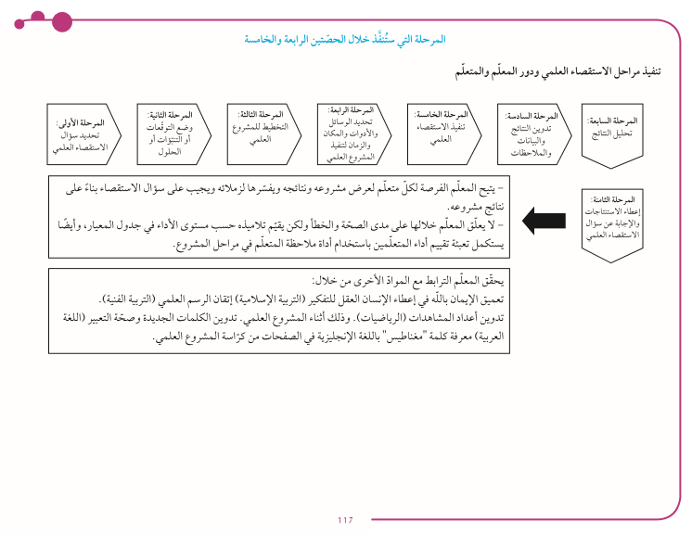

Slide 23
هذا الجزء يرحل للحصة الثالثة حسب ما جاء بمراحل تنفيذ الاستقصاء العلمي
هذه البنود هي
خاصة بالحصة 4 و 5 من 5
مرحلة اعطاء الاستنتاجات والإجابة على سؤال الاستقصاء العلمي

Slide 24
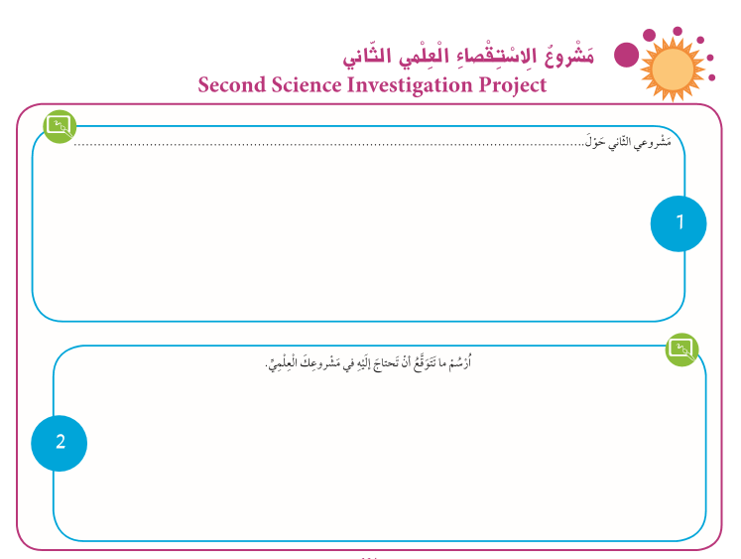
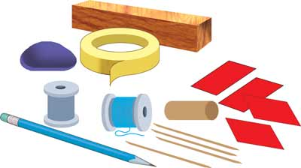
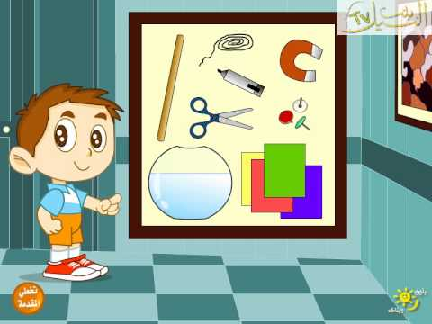
مقترحات لأسماء المشاريع
المغناطيس \ استخدامات المغناطيسات في حياتنا
للمتعلم حرية اختيار اسم المشروع

Slide 25
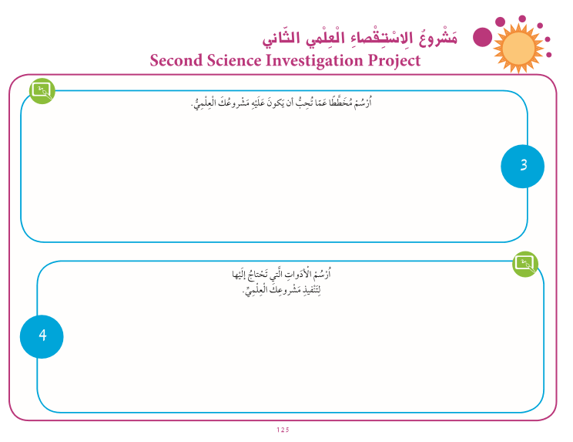
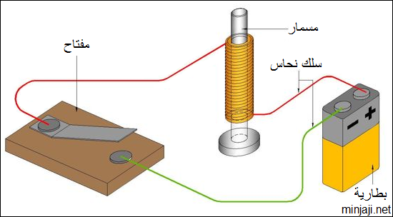

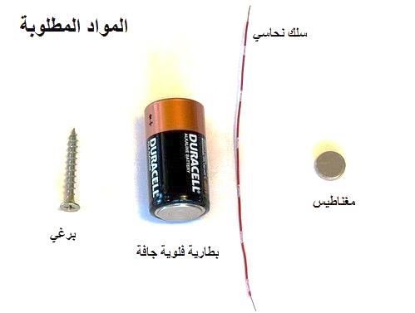
للمتعلم حرية الرسم

Slide 26
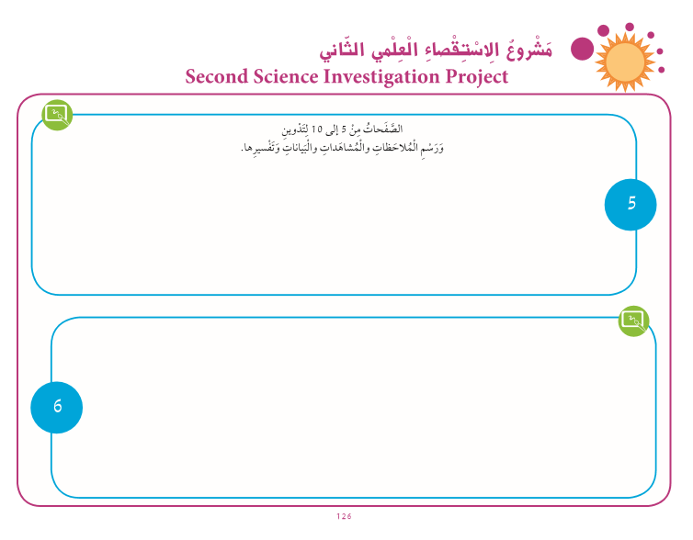
للمتعلم حرية الرسم والتدوين للملاحظات والمشاهدات

Slide 27
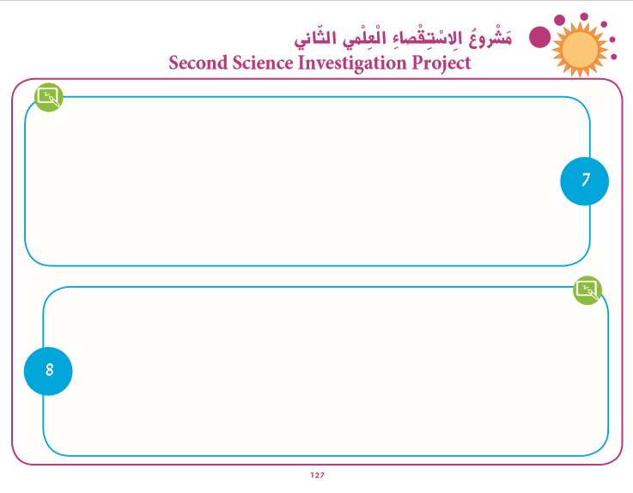
للمتعلم حرية الرسم والتدوين للملاحظات والمشاهدات

Slide 28
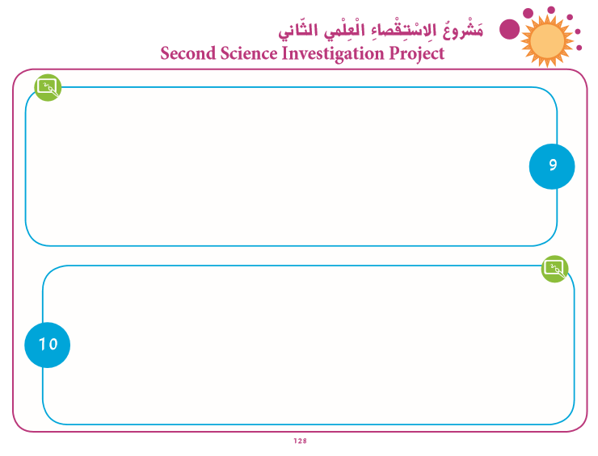
للمتعلم حرية الرسم والتدوين للملاحظات والمشاهدات

Slide 29
يحرص المعلم على تقييم المراحل في وقتها خاصة وأن الحصص المخصصة للمشروع تسمح بذلك، ولا يتم رصدها دفعة واحدة عند عرض المشروع العلمي.
يدون المعلم ملاحظاته التي ستعينه لاحقاً في معالجة التعثر إن وجد في أحد مراحل المشروع العلمي ، ليؤدي لاحقاً لوصوله للمعيار.
يجب استخدام بطاقة ملاحظة لقياس المتعلمين في المشروع العلمي لتسهيل عملية متابعة المتعلمين.

Slide 30
